Slide 1

가천 WCP 최고위과정
The Secrets of Hegemony
은퇴가 없는 나라
패권의 비밀과 행복의 비밀
11. 23
서울대학교 교수 김태유
© 2017 Tai-Yoo Kim. All rights reserved.

Slide 2
인생의 궁극적인 목표는?

Slide 3




“행복”
Happiness

Slide 4
우리는 과거 행복했나?

Slide 5
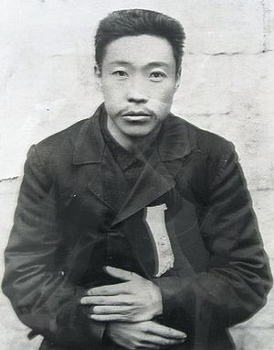
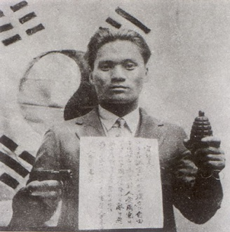
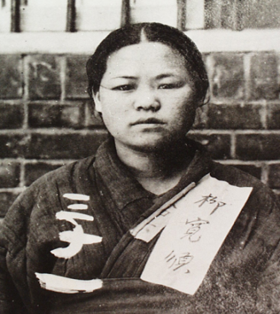
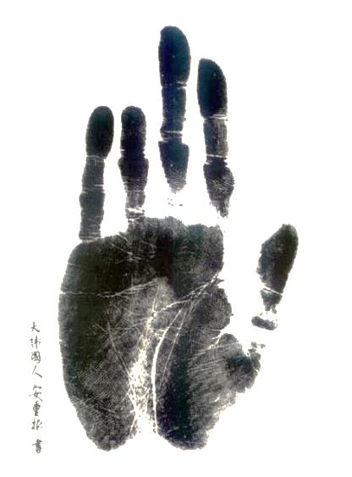
우리는 과거 행복했나?
자랑스러운 독립투사,
국가의 무능, 젊은이의 희생.

Slide 6
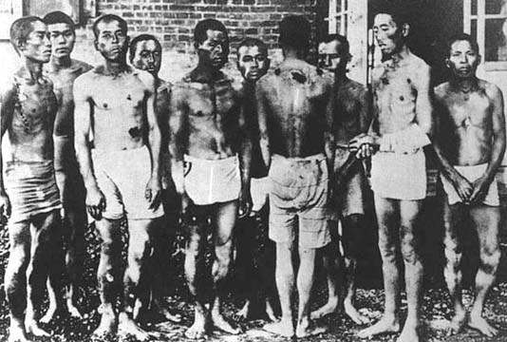
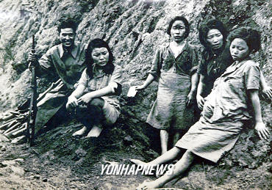
우리는 과거 행복했나?
잊혀지지 않는 상처
약 400만 명
약 20만 명
Notes:
중간의 여백 고려

Slide 7
왜, 우리는 이렇게 불행했나?

Slide 8
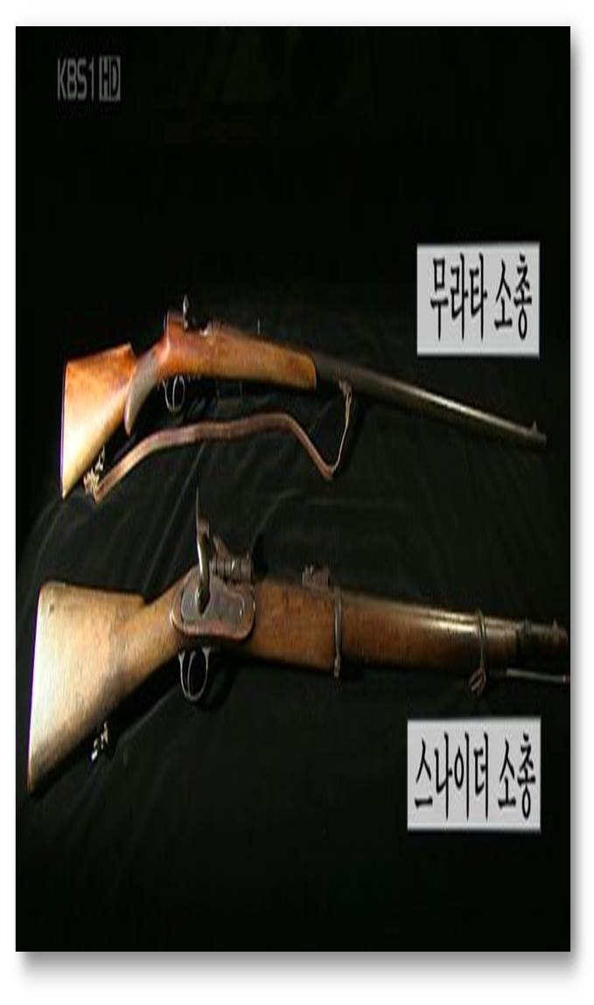
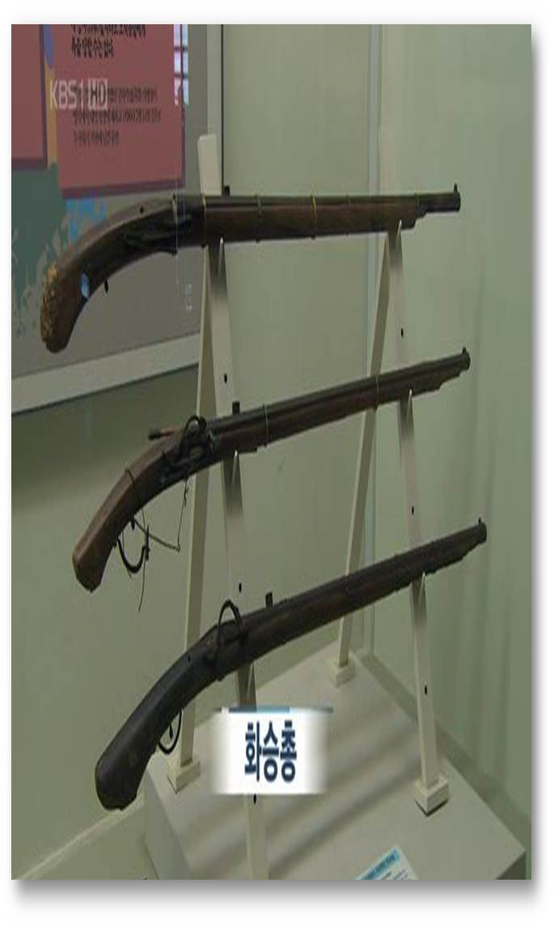
왜 우리는 이렇게 불행했나?
그 이유는??
유효 사거리, 800m
1분에 15발 발사
유효 사거리, 120m
재장전 시간 2~3분
VS
일본군의 무장
무라타 소총과 스나이더 소총
조선군의 무장
동학 농민군의 화승총과 죽창

Slide 9
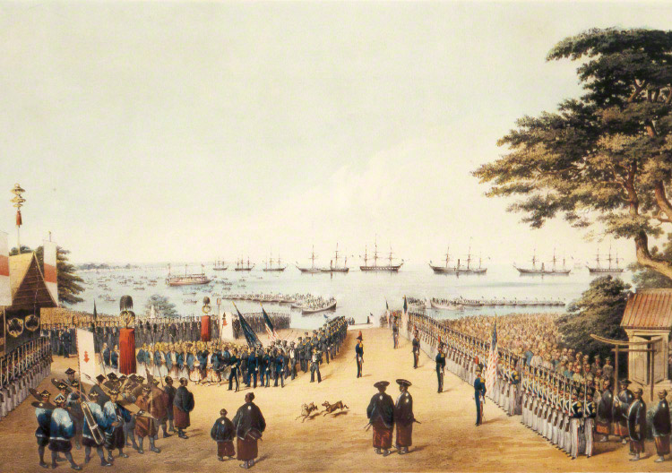
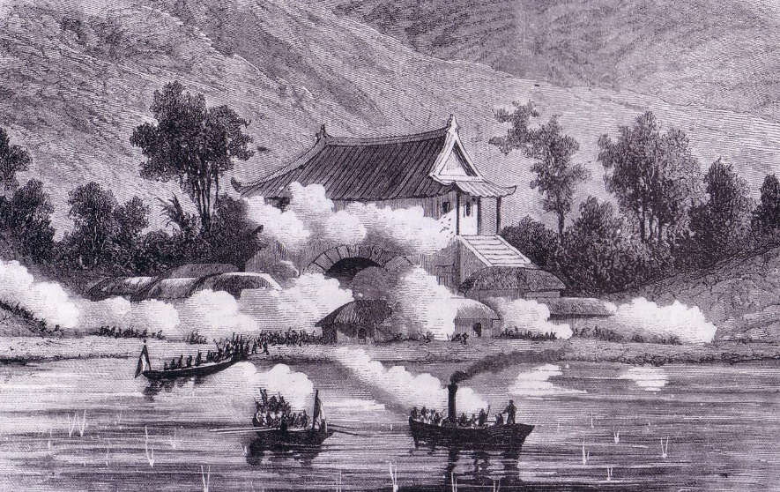
왜 우리는 이렇게 불행했나?
19세기 중반, 서구 열강의 개방 압력을 받은 일본과 조선
1853년 미국의 페리제독,
도교만 무력시위
1866년 프랑스 함대,
병인양요
똑같은 기술 차이 인식
전혀 다른 대처!
“에도 막부 포의 사정거리는 불과 800m,
미국 증기선의 포는 3~4배의 사정거리”
- 가쓰 가이슈 군사학자, 해안 방위 의견서 中
“우리의 총은 사정거리가 100여 보에
불과하였지만, 적의 총알은 500보 능가”
- 양헌수 장군, 병인일기 中

Slide 10
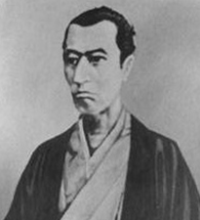
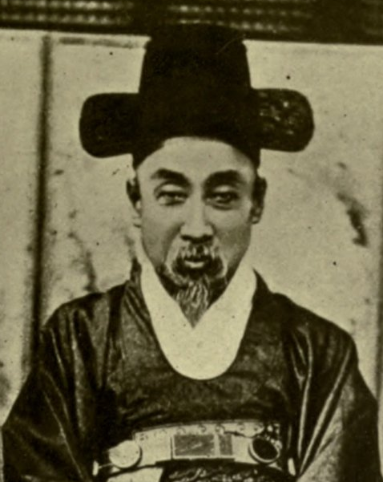
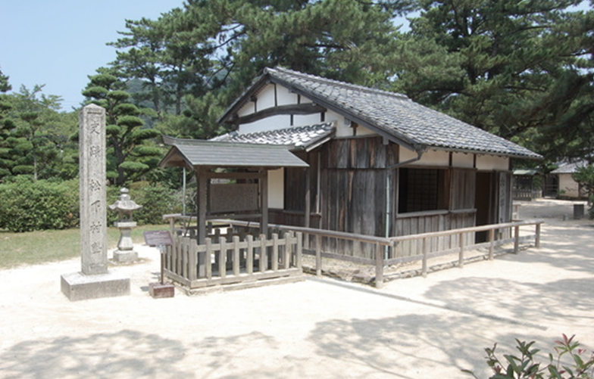
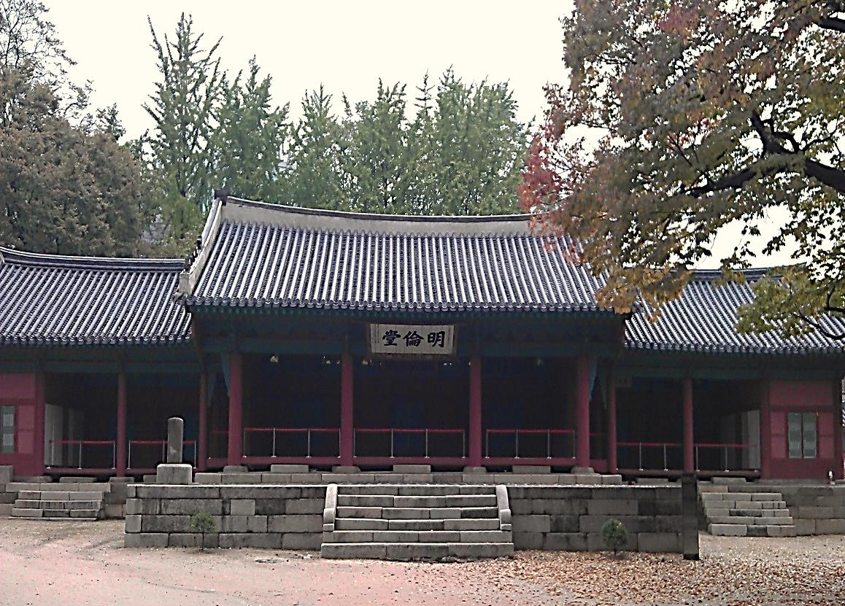
왜 우리는 이렇게 불행했나?
19세기 중반,
뛰어난 기술력을 앞세운 외세의 개방 압력을 받은 일본과 한국
요시다 쇼인
흥선대원군
대양이(大攘夷)
척화비(斥和碑)
쇼카손주쿠(松下村塾)
4평 서당,
1년 반 동안 제자 90여 명
성균관, 향교, 서원 등
800여 개의 교육 기관
수많은 유학자·관료 배출
VS
화혼양재(和魂洋才)
위정척사(衛正斥邪)

Slide 11
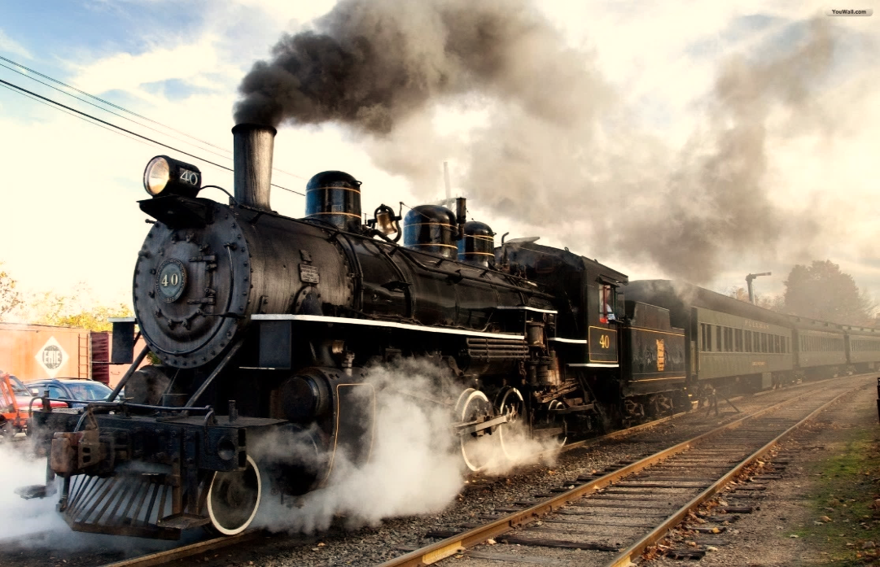
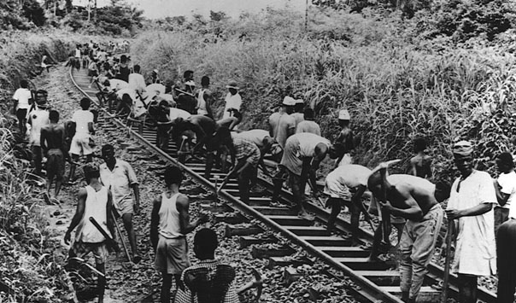

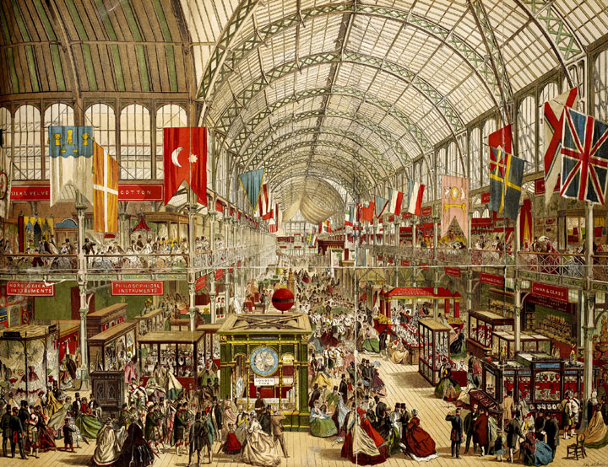
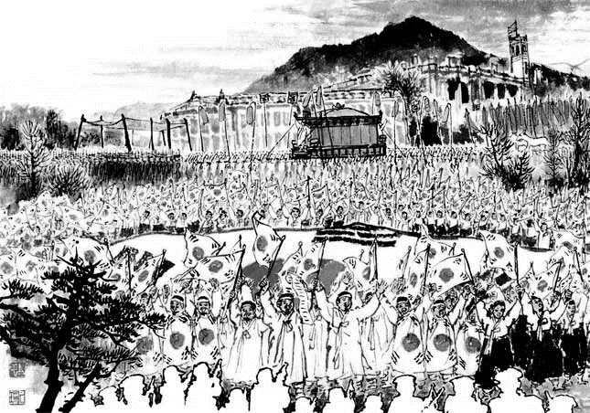
지배
(Ruler)
피지배
(Colony)
(Kenneth Pomeranz, 2000)
산업혁명
The Great Divergence

Slide 12
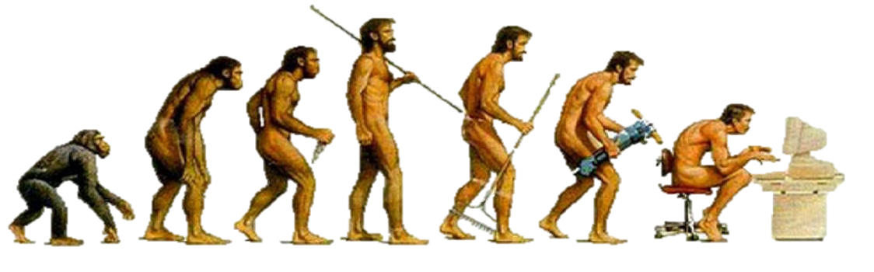

4차 산업혁명은 과연 오는가?
수렵채집
사회
농업
사회
산업
사회
지식기반
사회
농업혁명
(신석기혁명)

Slide 13
4차 산업혁명은 과연 오는가?
수렵채집
사회
농업
사회
산업
사회
지식기반
사회
산업혁명
(제1,2차 산업혁명)
상업혁명
네덜란드
영국

Slide 14
4차 산업혁명은 과연 오는가?
수렵채집
사회
농업
사회
산업
사회
지식기반
사회
지식혁명
(제3,4차 산업혁명)
?

Slide 15
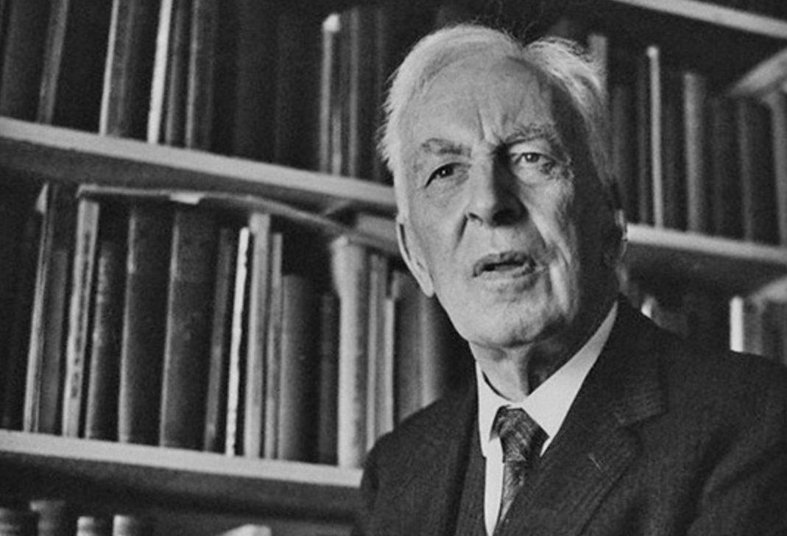
4차 산업혁명은 과연 오는가?
산업혁명(Industrial Revolution)
Arnold Joseph Toynbee (1889~1975)
“Lectures on the Industrial Revolution of the Eighteenth Century in England(1894)”
제1차 산업혁명 | 1780년 (영국) | 석탄, 금속, 직물
제2차 산업혁명 | 1870년 (독일, 미국) | 화학, 전기, 강철
제3차 산업혁명 (제레미 리프킨, “3차 산업혁명”, 2012) | 1970년 | ICT와 신재생에너지 기술
제4차 산업혁명 (클라우드 슈밥, “제4차 산업혁명”, 2016) | 현재? | ICT, BT, NT 등 초연결기술

Slide 16
우리는 지금 행복한가?

Slide 17
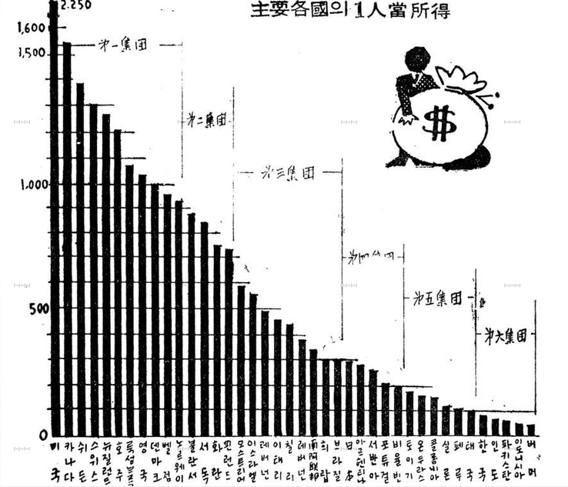
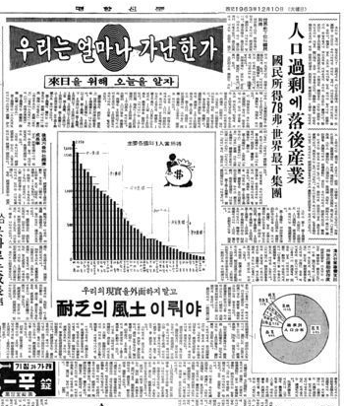
우리는 지금 행복한가?
1963年
$79
(125개국 중 101위)

Slide 18
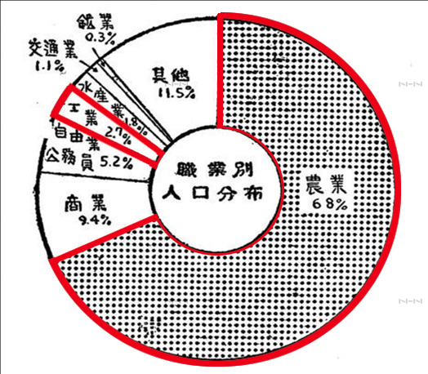
우리는 지금 행복한가?
공업 2.7%
농업 68%

Slide 19

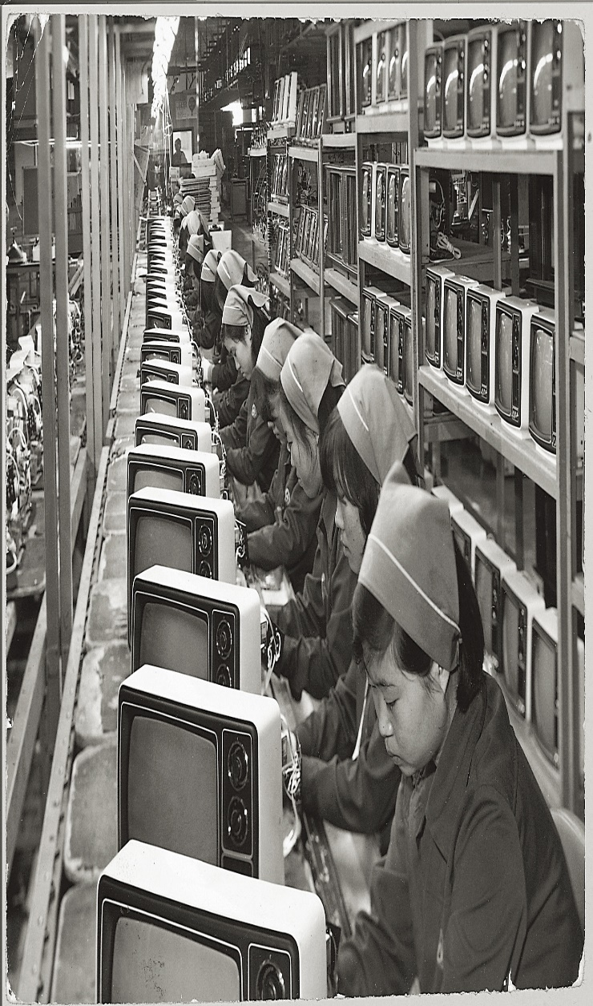
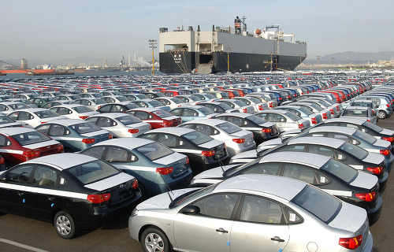

우리는 지금 행복한가?
원조 받는 나라에서
2007년, 소득 2만 달러 돌파!
원조 하는 나라로!
12197달러
(7.2%)
14162달러
(4.6%)
10841달러
(8.5%)
9459달러
(8.5%)
4435달러
(10.5%)
1893달러
(7.2%)
818달러
(11.2%)
1965년
1976년
1982년
1988년
1994년
1996년
2000년
2004년
1인당국민소득추이 및 실질 경제성장률(자료 : 한국은행)

Slide 20

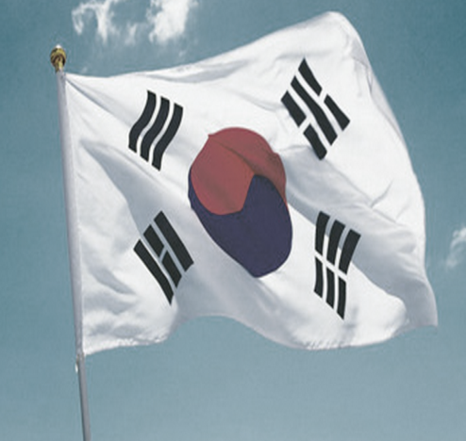
우리는 지금 행복한가?
MacKinsey Global Institute
제2차 한국보고서
MacKinsey Global Institute
KOREAN GROWTH :
April 2013
Beyond Korean Style:
Shaping a New Growth Formula

Slide 21
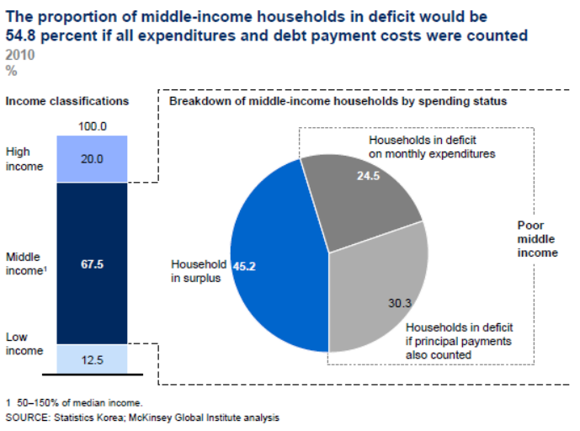
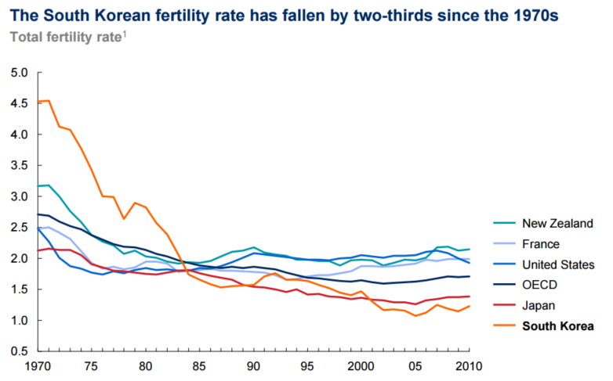
우리는 지금 행복한가?
MacKinsey Global Institute
제2차 한국보고서
MacKinsey Global Institute
KOREAN GROWTH :
April 2013
“북핵보다 한국경제가 위기다!”
“멈춰버린 한강의 기적!”
“지금 한국경제는 뜨거워지는 냄비 속의 개구리와 같다”
가계부채 증가!
저출산, 고령화!

Slide 22
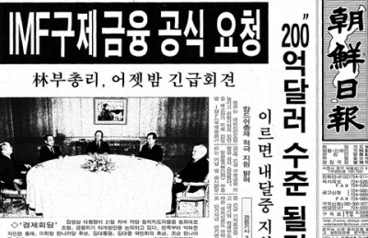
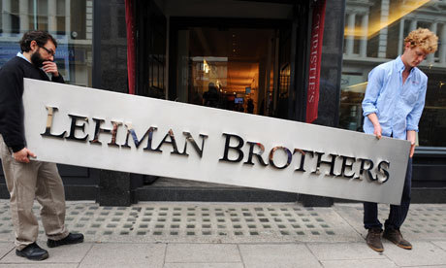
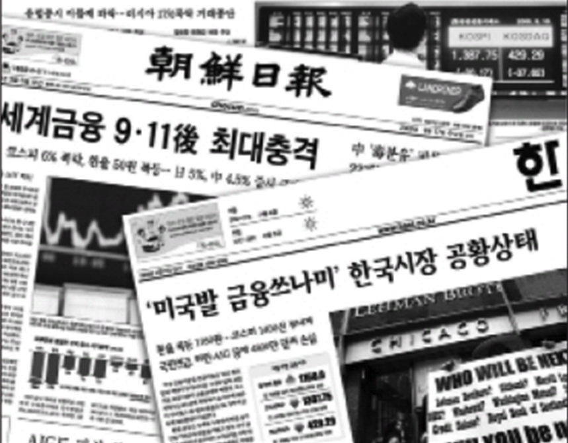
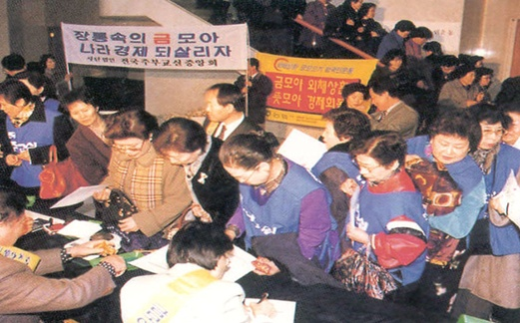
우리는 지금 행복한가?
1997년 IMF 경제위기
2008년 금융위기
잘못된 진단
잘못된 처방
“경제성장 동력상실”

Slide 23
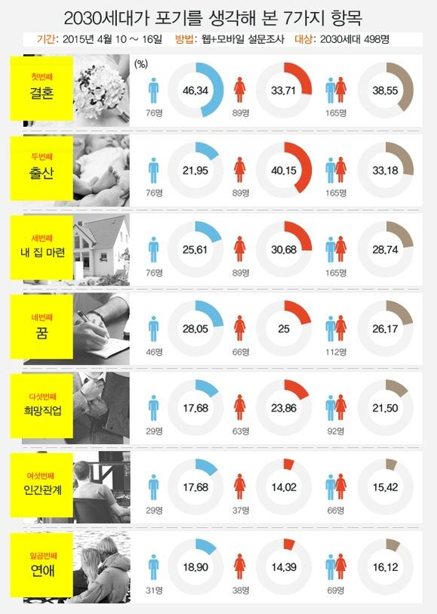
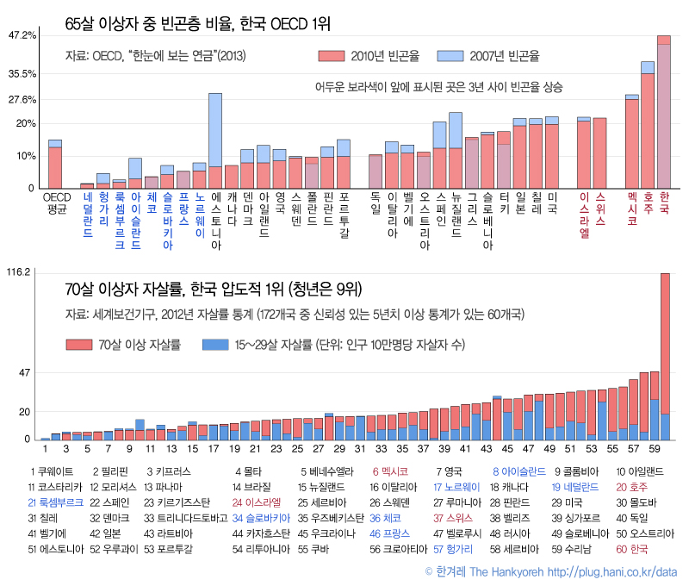
우리는 지금 행복한가?
불안으로
삶을 포기하는 젊은 세대
불행으로
생을 포기하는 노인 세대

Slide 24
우리는 지금 행복한가?
우리는 지금 행복한가요..?

Slide 25

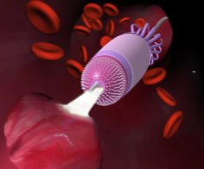
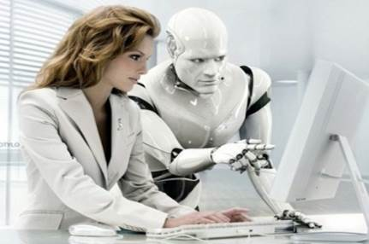
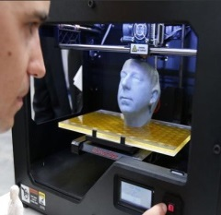
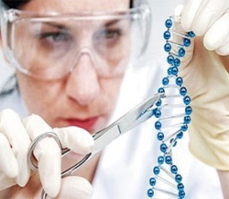

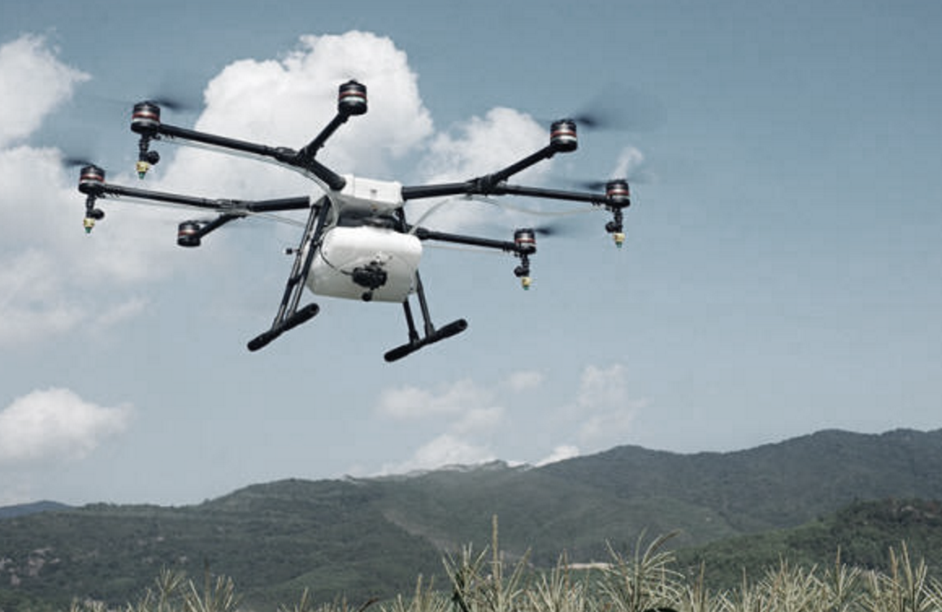
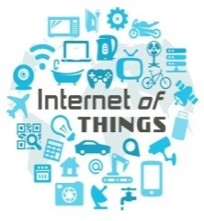
우리는 지금 행복한가?
위기를 극복할 수 있는, 새로운 기회!
제4차 산업혁명

Slide 26




The 4th Industrial Revolution
Digital Transformation
Industry 4.0
Society 5.0

Slide 27
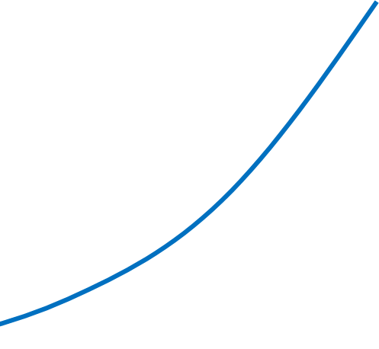

우리는 지금 행복한가?
농업경제
산업경제
지식경제
생산량(≒GDP)
2차 대분기
1차 대분기
1차산업혁명
4차산업혁명
시간
The Faster Accelerating Growth of the Knowledge-Based Society , Tai-Yoo Kim, Mi-Ae Jung, Eungdo Kim, and Eunnyeng Heo, Economic growth, 2014, pages 193-237

Slide 28
산업혁명은 어떻게 오는가?

Slide 29
산업혁명은 어떻게 오는가?
오해 1, 산업혁명은 시장에서 저절로 일어난다.
영국
1337
양모 수출금지법
Reference : Prohibition of Export of Materials for Making Cloth [Guildhall, letter-Book E, f. 167], 1326 in A.E.Bland, 1933, English Economic History, G.Bell and Sons

Slide 30
산업혁명은 어떻게 오는가?
오해 1, 산업혁명은 시장에서 저절로 일어난다.
영국
1337
1699
양모 수출금지법
반제품 수출금지법
Reference : Prohibition of Export of Materials for Making Cloth [Guildhall, letter-Book E, f. 167], 1326 in A.E.Bland, 1933, English Economic History, G.Bell and Sons
Reference : A Short History of the American Nation. Longman. 2000
J. A. Garraty and M. C. Carnes
Notes:
반제품 수출금지법 연도 , reference수정

Slide 31
산업혁명은 어떻게 오는가?
오해 1, 산업혁명은 시장에서 저절로 일어난다.
영국
1337
1699
1700
양모 수출금지법
반제품 수출금지법
캘리코 수입금지법
Reference : Prohibition of Export of Materials for Making Cloth [Guildhall, letter-Book E, f. 167], 1326 in A.E.Bland, 1933, English Economic History, G.Bell and Sons
Reference : A Short History of the American Nation. Longman. 2000
J. A. Garraty and M. C. Carnes
Reference :Robert Brenner, (1972) The Social Basis of English Commercial Expansion 1550-1650, The Journal of Economic History, 32(1)

Slide 32
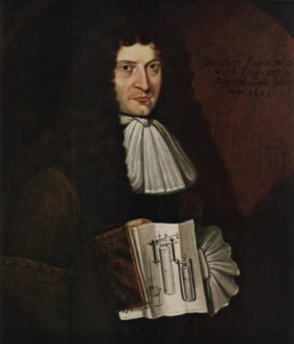
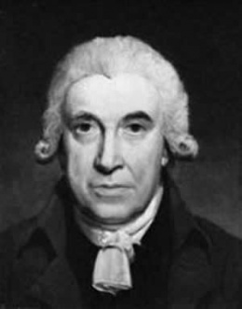
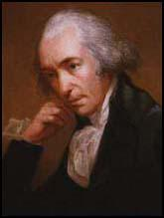
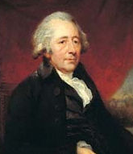
산업혁명은 어떻게 오는가?
오해 1, 산업혁명은 시장에서 저절로 일어난다.
영국
1337
1699
1700
1721
양모 수출금지법
반제품 수출금지법
캘리코 수입금지법
캘리코 착용금지법
Reference : Prohibition of Export of Materials for Making Cloth [Guildhall, letter-Book E, f. 167], 1326 in A.E.Bland, 1933, English Economic History, G.Bell and Sons
Reference : A Short History of the American Nation. Longman. 2000
J. A. Garraty and M. C. Carnes
Reference :Robert Brenner, (1972) The Social Basis of English Commercial Expansion 1550-1650, The Journal of Economic History, 32(1)
Reference : N. Brisco (1907), The Economic Policy of Robert Walpole, The Columbia University Press, New York; R. Davis (1966), “The Rise of Protection in England, 1689-1786,” Economic History Review, vol. 19, no. 2
드니 파팽 1647-1712
토마스 뉴커먼 1663-1729
제임스 와트 1736-1819
매튜 볼턴 1728-1809
원천기술의 개발
· 프랑스 위 그노
뉴커먼 기관의 발명
· 최초의 증기기관
증기기관 발명
· 기존 기관 효율화
증기기관 생산
· 와트의 특허 연장

Slide 33





산업혁명은 어떻게 오는가?
오해 1, 산업혁명은 시장에서 저절로 일어난다.
철혈정책 (Blood and Iron Policy) 프로이센, 1862년
메이지 유신 (Meiji Restoration) 일본, 1868년
국민당 정권 (Kuomintang) 타이완, 1945년
인민행동당 정권 (People’s Action Party) 싱가포르, 1959년
제 3 공화국 (Third Republic of Korea) 대한민국, 1962년

Slide 34
산업혁명은 어떻게 오는가?
오해 1, 산업혁명은 시장에서 저절로 일어난다.
NO!!
4차 산업혁명도
국가가 정책적으로 일으켜야 한다.
산업사회의 fast follower 정책을
지식기반 사회의 first mover 정책으로 바꿔야 된다.
현재 부처에 소속된 일반행정관료(generalist)를
직무에 소속된 전문정책관료(specialist)로 바꿔야 한다.
Notes:
현재 부처에 소속되어 있는 고급 공무원을 범부처적으로 직무에 소속시키면 된다.

Slide 35
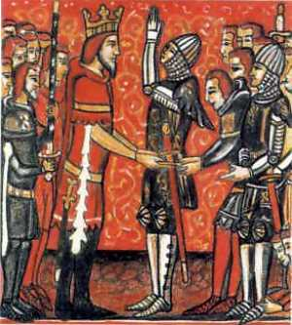
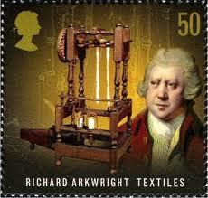
산업혁명은 어떻게 오는가?
오해 2 산업혁명은 당시 하던 일을 그대로 열심히 잘해서 일어났다.
산업혁명
Spain, France
England
상공업 종사하면 귀족신분 박탈
인클로저 운동, 엘리트 계층의 상공업 진출

Slide 36


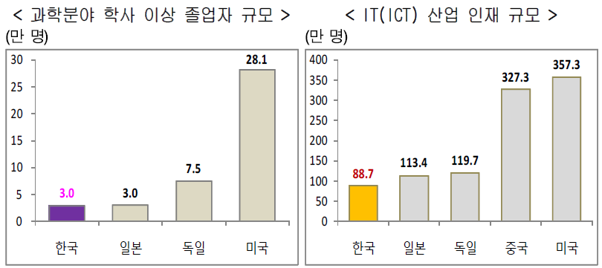


산업혁명은 어떻게 오는가?
오해 2 산업혁명은 당시 하던 일을 그대로 열심히 잘해서 일어났다.
2017년 07월 22일
2017년 04월 28일
“한국, Talent War 준비되었나?”
- 4차 산업혁명 시대의 인재 육성 방향
“청년층 취업준비자 중 3분의1이 공무원
준비…취준생 71만명 중 37%가 ‘공시족’“
청년층 취업준비자 가운데 3분의 1이상이 공무원 시험을 준비하고 있는 것으로 나타났다…
교원 임용시험 준비생을 포함하면 공공부문에 취업하기 위해 준비하고 있는 취준생이 거의 절반에 육박…
2014년 03월 04일
2017년 3월 6일
“한국, AI 박사 1년에 30명 배출… 中은 2000명”
“빅데이터와 인공지능(AI) 전문가 어디 없나요?”
“이투스청솔 "의대 합격선, 상위 0.05%~2%"
전국 25개 의과대학 정시 입시 결과, 자연계 기준으로 합격선은 상위 0.05%에서 2% 정도인 것으로 나타났다.
수도권 대학 합격선은 0.1%내였고 폐과 위기에 몰린 서남대도 2.2% 수준..
..AI 분야에서 앞서가는 중국은 연간 2000명 이상의 인공지능 박사학위 보유자를 배출하고 있는 데 반해 국내에선 연간 20∼30명 수준에 그친다.
Notes:
아마존, AI 전문가 4000명 … 한국은 이통3사 합쳐 500명 (중앙일보)
http://news.naver.com/main/read.nhn?mode=LSD&mid=sec&oid=025&aid=0002721072&sid1=001
[위기의 4차 산업혁명] 인재 부족 한국, 4차 산업혁명 뒤처진다 (아주경제)
http://www.ajunews.com/view/20170928135335453
KDI 뉴스레터 한국 Talent War 준비되었나? 4차 산업혁명 시대의 인재 육성 방향
http://blog.naver.com/jy2kim/220998988225
(□ 본 보고서에 있는 내용을 인용 또는 전재하시기 위해서는 본 연구원의 허락을 얻어야
하며, 보고서 내용에 대한 문의는 아래와 같이 하여 주시기 바랍니다.
□ 동북아연구실 : 이 부 형 이 사 대 우 (2072-6306, Leebuh@hri.co.kr))
이투스청솔 "의대 합격선, 상위 0.05%~2%"
http://news1.kr/articles/1568376
대전일보 의대입시, 경쟁은 '치열', 모집은 '확대'
http://www.daejonilbo.com/news/newsitem.asp?pk_no=1251700

Slide 37
산업혁명은 어떻게 오는가?
오해 2 산업혁명은 당시 하던 일을 그대로 열심히 잘해서 일어났다.
NO!!
4차 산업혁명도
젊은 엘리트가 4차 산업혁명 분야로 대거 진출해야 한다.
30만 명 공시생을 4차 산업혁명의 역군으로
우수한 의사지망생을 Bio 연구자로 바꾸어야 한다.
유동지능이 높은 젊은이들을 4차 산업혁명 분야로,
결정지능이 높은 장년층을 서비스 분야로 보내야 한다.
Notes:
http://news.chosun.com/site/data/html_dir/2017/09/22/2017092200149.html

Slide 38
산업혁명은 어떻게 오는가?
오해 3 첨단기술이 산업혁명을 일으켰다.
증기기관 : 증기기술은 프랑스인 드니 파팽(Denis Papin)
하지만, 1차 산업혁명은 영국에서!
전기 화학 : 전기는 영국인 윌리엄 길버트(William Gilbert),
화학은 프랑스인 앙투안 라부아지에(Antoine Lavoisier)
하지만, 2차 산업혁명은 미국, 독일에서!

Slide 39
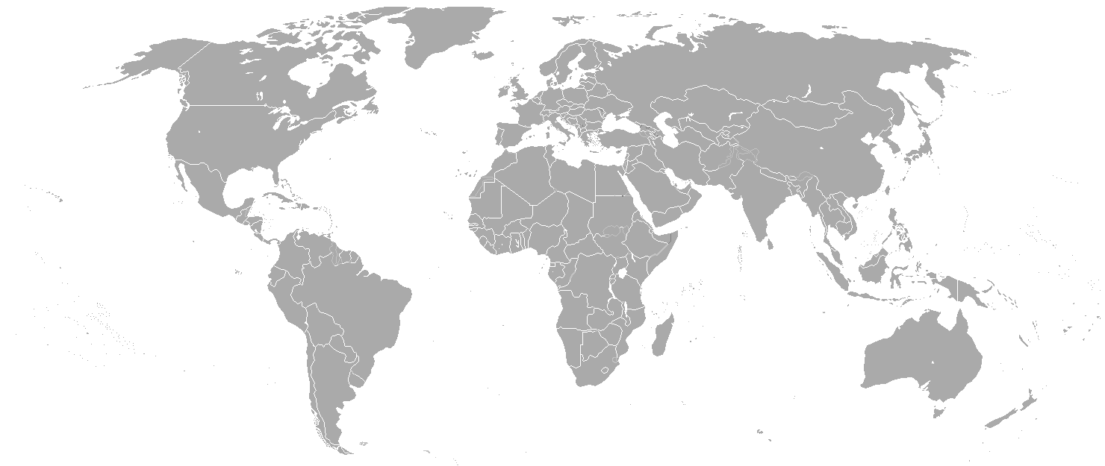
산업혁명은 어떻게 오는가?
오해 3 첨단기술이 산업혁명을 일으켰다.
London
Bruges
Venice
Constantinople
Lisbon
Alexandria
향신료 루트
상업혁명
Aden
Calicut
Moluccas
(Spice Islands)
Malacca
© 2017 Tai-Yoo Kim & Yeosijae All rights reserved.

Slide 40
산업혁명은 어떻게 오는가?
오해 3 첨단기술이 산업혁명을 일으켰다.
London
Amsterdam
London
Bruges
Venice
Lisbon
Constantinople
Lisbon
Alexandria
대서양 항로
1차 산업혁명
Aden
Calicut
Calicut
Moluccas
(Spice Islands)
Moluccas
(Spice Islands)
Malacca
© 2017 Tai-Yoo Kim & Yeosijae All rights reserved.

Slide 41
산업혁명은 어떻게 오는가?
오해 3 첨단기술이 산업혁명을 일으켰다.
Northern Sea Route
London
Amsterdam
Lisbon
북극항로
4차 산업혁명!!
Calicut
Moluccas
(Spice Islands)
Suez Canal Route
© 2017 Tai-Yoo Kim & Yeosijae All rights reserved.

Slide 42
산업혁명은 어떻게 오는가?
오해 3 첨단기술이 산업혁명을 일으켰다.
NO!!
인공지능, 빅데이터, 사물인터넷 모두 4차 산업혁명이지만
4차 산업혁명이 어떤 특정 과학기술은 아니다.
4차 산업혁명도
새로운 길이 열려야 새로운 시대가 열린다.
지구상에 아직 열리지 않고 남아있는 마지막 길
북극항로가 4차 산업혁명의 돌파구가 될 것으로 기대된다.

Slide 43
산업혁명은 어떻게 오는가?
산업혁명에 대한 오해 바로잡기!
산업혁명은 저절로 일어난 것이 아니다.
산업혁명은 저절로 일어난 것이 아니다.
산업혁명은 국가정책으로 일으킨 것이다.
산업혁명은 국가정책으로 일으킨 것이다.
국가정책
4차 산업혁명도 저절로 일어나지 않는다.
4차 산업혁명도 저절로 일어나지 않는다.
4차 산업혁명도 국가정책으로 일으켜야 한다.
4차 산업혁명도 국가정책으로 일으켜야 한다.
국가정책

Slide 44
산업혁명은 어떻게 오는가?
농업경제
산업경제
지식경제
생산량(≒GDP)
2차 대분기
1차 대분기
1차산업혁명
4차산업혁명
시간
The Faster Accelerating Growth of the Knowledge-Based Society , Tai-Yoo Kim, Mi-Ae Jung, Eungdo Kim, and Eunnyeng Heo, Economic growth, 2014, pages 193-237

Slide 45




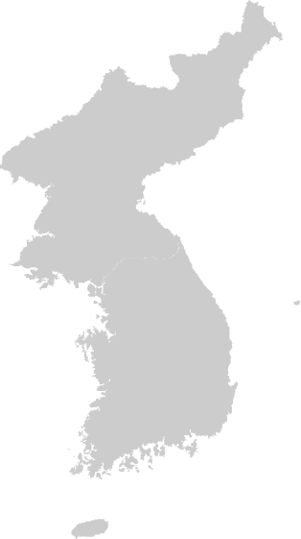

산업혁명은 어떻게 오는가?
4만km2
24만km2
22만km2
상업혁명
산업혁명
4차 산업혁명

Slide 46



산업혁명은 어떻게 오는가?

Slide 47
4차 산업혁명을 거부하는 사람들
1) 4차 산업혁명은 중요하지 않다.
2) 산업혁명은 없었고, 4차 산업혁명도 없다.
3) 4차 산업혁명은 인간을 불행하게 만든다.
직업이 없어지고, 실업이 만연해서
인공지능이 인간을 지배하게 되서
극단적인 양극화의 시대가 와서

Slide 48
4차 산업혁명을 거부하는 사람들
1) 4차 산업혁명은 중요하지 않다.
2) 산업혁명은 없었고, 4차 산업혁명도 없다.
3) 4차 산업혁명은 인간을 불행하게 만든다.
직업이 없어지고, 실업이 만연해서
인공지능이 인간을 지배하게 되서
극단적인 양극화의 시대가 와서

Slide 49



4차산업혁명?
산업혁명은 있다??
‘산업혁명’은 1760~1830년에 일어난 급격한 역사적 전환
기술 혁신에 의한 경제사회의 비연속성과 급격한 전환을 강조
- Arnold Toynbee (영국 산업혁명 강의 (Lectures on the Industrial Revolution of the 18th Century in England), 1884) -
농업문명에서 공업문명으로의 변화
인류가 하나의 세계에서 다른 세계로 가는 결정적 시발점
- J.L. and B. Hammond (The Rise of Modern Industry), 1925) -
경제적 힘이 사회를 지배하여 성장이 급격하고, 지속적이고 정상적인 상태로 되는 단계
전통적인 농업 사회로부터 공업화 사회로의 ‘이륙’, 즉 산업혁명을 가능케 함.
- W.W. Rostow (경제 성장의 단계: 반공산당 선언(The Stages of Economic Growth: A Non-Communist Manifesto), 1960) -
Notes:
영국 산업혁명의 재조명 - 김종현

Slide 50



4차산업혁명?
산업혁명은 없다??
산업혁명은 연속적, 점진적(장기적)이며 지역적인 과정
‘산업혁명’이 존재했다는 생각을 부정
- John Harold Clapham (근대 영국 경제사(An Economic History of Modern Britain), 1926)-
산업혁명 시기의 경제성장률이나 공업생산 성장률을 종래 생각되던 것보다 훨씬 낮게
수정하는 결론을 제시
- Nicholas Crafts (산업혁명기 영국의 경제성장(British Economic Growth during the Industrial Revolution), 1958) -
18세기 말과 19세기 초의 영국의 산업 성장은 현재 이용 가능한 수치가 제시하는 것의
약 3분의 1 정도였다는 산업 생산량 수치를 제시
- Charles Knickerbocker Harley (British Industrialization Before 1841: Evidence of Slower Growth During the Industrial Revolution, The Journal of Economic History, 1982)-

Slide 51
4차산업혁명?
산업혁명은 없다??
“산업혁명 시, 경제 구조 이행은 연속적, 점진적, 지역적”
John Harold Clapham (근대 영국 경제사(An Economic History of Modern Britain), 1926)
NO!!
생산량
농업사회
산업사회
산업혁명
시간
Decelerating agricultural society: Theoretical and historical perspectives,
Tai-Yoo Kim, Almas Heshmati , Jihyoun Park, Technological Forecasting and Social Change, Volume 77, Issue 3, March 2010, Pages 479-499
Accelerating Economic Growth in Industrial Societies:
The Process of Expansive Reproduction, Tai-Yoo Kim, Seunghyun Kim,
and Jongsu Lee, Economic growth, 2014, pages 57-84

Slide 52
감속하는
농업사회
가속하는
산업사회
생산량
변곡점(inflection point)
산업혁명
시간
없다?
있다!!
연속적 변화
불연속적 변화
Notes:
Diffusion of Industrial Revolution 출처
http://slideplayer.com/slide/4425102/

Slide 53
감속하는
농업사회
가속하는
산업사회
생산량
변곡점(inflection point)
산업혁명
시간
가속도 (-)
→ (+)
없다?
있다!!
점진적 변화(속도)
근본적 변화(가속도)
Notes:
Diffusion of Industrial Revolution 출처
http://slideplayer.com/slide/4425102/

Slide 54

감속하는
농업사회
가속하는
산업사회
생산량
변곡점(inflection point)
산업혁명
시간
가속도 (-)
→ (+)
없다?
있다!!
국지적 변화
국지적 변화의 확산
Notes:
Diffusion of Industrial Revolution 출처
http://slideplayer.com/slide/4425102/

Slide 55
4차 산업혁명을 거부하는 사람들
1) 4차 산업혁명은 중요하지 않다.
2) 산업혁명은 없었고, 4차 산업혁명도 없다.
3) 4차 산업혁명은 인간을 불행하게 만든다.
직업이 없어지고, 실업이 만연해서
인공지능이 인간을 지배하게 되서
극단적인 양극화의 시대가 와서

Slide 56
4차 산업혁명을 거부하는 사람들
1) 4차 산업혁명은 중요하지 않다.
2) 산업혁명은 없었고, 4차 산업혁명도 없다.
3) 4차 산업혁명은 인간을 불행하게 만든다.
직업이 없어지고, 실업이 만연해서
인공지능이 인간을 지배하게 되서
극단적인 양극화의 시대가 와서

Slide 57
4차 산업혁명을 거부하는 사람들
1) 4차 산업혁명은 중요하지 않다.
2) 산업혁명은 없었고, 4차 산업혁명도 없다.
3) 4차 산업혁명은 인간을 불행하게 만든다.
직업이 없어지고, 실업이 만연해서
인공지능이 인간을 지배하게 되서
극단적인 양극화의 시대가 와서

Slide 58
4차 산업혁명을 거부하는 사람들
1) 4차 산업혁명은 중요하지 않다.
2) 산업혁명은 없었고, 4차 산업혁명도 없다.
3) 4차 산업혁명은 인간을 불행하게 만든다.
직업이 없어지고, 실업이 만연해서
인공지능이 인간을 지배하게 되서
극단적인 양극화의 시대가 와서

Slide 59
4차 산업혁명을 성공하기 위한 3대 정책
첫째, 공무원 인사혁신으로 4차 산업혁명 정부를 만들자.
“정부의 유전자를 변화시켜라”, 삼성경제연구소, 2009년
둘째, 젊은이를 4차 산업혁명을 위한 인재로 육성하자.
“은퇴가 없는 나라”, 삼성경제연구소, 2013년
셋째, 북극항로를 선점하여 4차 산업혁명을 선도하자.
“북방경제협력위원회 출범”, 2017년 8월 30일

Slide 60







4차 산업혁명은 과연 어떻게 오는가?
산업혁명론 시리즈(김태유)
경제이론
Economic Growth:
The New Perspectives
for Theory and Policy
역사적 실증
The Secrets of Hegemony
『패권의 비밀』
정책(4차 산업혁명)
『정부의 유전자를 변화시켜라』
『은퇴가 없는 나라』
『(미출간-가제) 북극항로 개척 – 한국과 러시아』
북극항로개척
“한국과 러시아“
(미출간)

Slide 61




패권의 비밀
행복의 비밀
여러분이 해주시지 않으면
아무도 해주지 않습니다.
?
상업혁명
1차 산업혁명
4차 산업혁명

